Slide 1


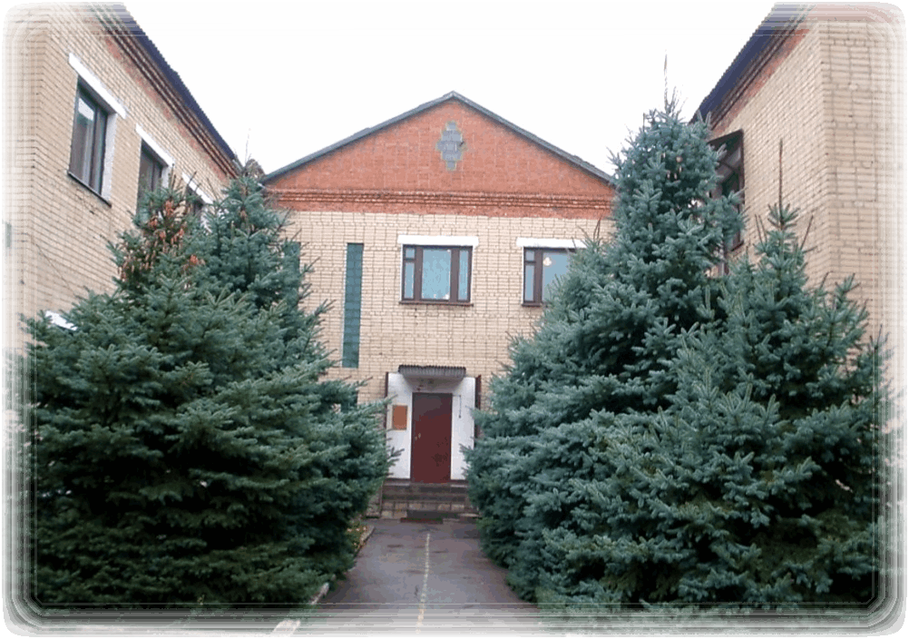
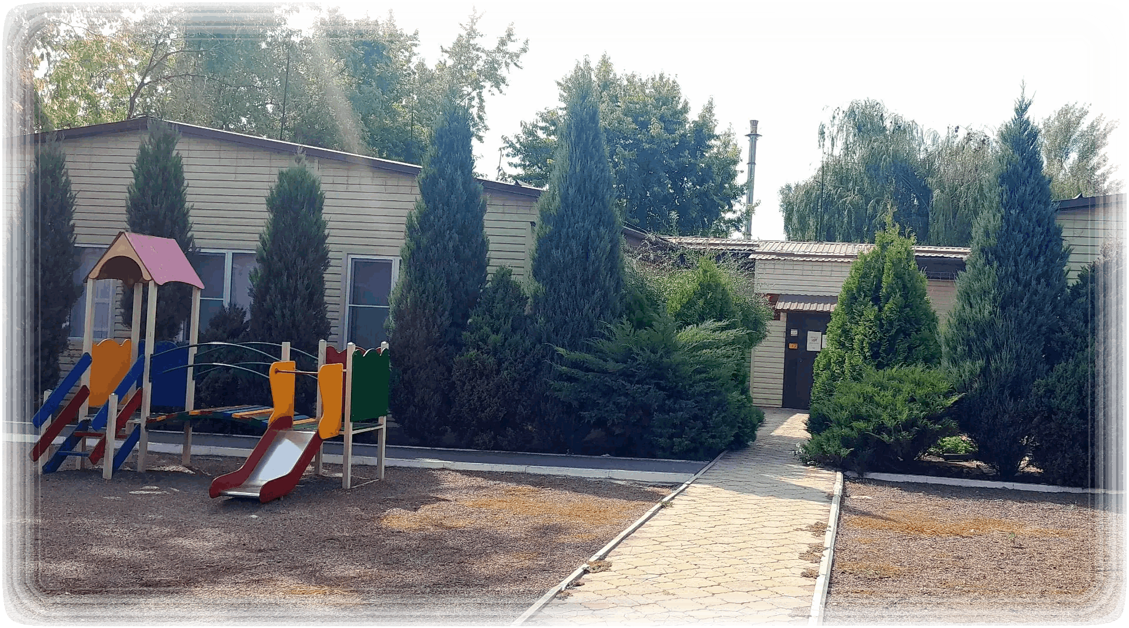
Муниципальное бюджетное дошкольное образовательное учреждение центр развития ребенка - детский сад №38 «Журавушка» города Новошахтинска
Образовательная практика:
«Здоровьесбережение и здоровьесозидание в ДОУ»

Slide 2

В основе работы детского сада „Журавушка“ — комплексный подход к здоровью ребёнка как к ключевой ценности.
В повседневной практике ДОУ реализуются два взаимодополняющих направления: здоровьесбережение (обеспечение безопасных условий, соблюдение нормативов, профилактика рисков) и здоровьесозидание (активное формирование ресурсов здоровья через образовательные и воспитательные практики).
Представлены конкретные инструменты: режимные моменты, двигательная активность, технологии эмоциональной регуляции, игровые модули по ЗОЖ, партнёрство с семьями, занятия в бассейне (как элемент физического развития и закаливания).
Особое внимание уделено интеграции здоровьесберегающих практик в образовательный процесс и их связи с другими проектами сада (в том числе экологическими и просветительскими).

Slide 3
«Цель работы д/с „Журавушка“ — создать комплексную здоровьесберегающую и здоровьесозидающую среду, где здоровье ребёнка — ключевая ценность. Через сочетание безопасных условий, развивающих практик (включая занятия в бассейне), просвещения семей и мониторинга результатов мы формируем у детей осознанные привычки ЗОЖ и поддерживаем их физическое и эмоциональное благополучие».

Slide 4
Задачи:
Создать безопасную и здоровьесберегающую среду, соответствующую санитарным нормам и индивидуальным потребностям детей.
Развивать ресурсы здоровья через двигательную активность, включая занятия в бассейне, и формировать навыки ЗОЖ в игровой форме.
Обеспечить медико‑педагогическое сопровождение и мониторинг показателей здоровья и благополучия воспитанников.
Вовлекать семьи в формирование культуры здоровья и поддерживать преемственность практик «сад — семья».
Интегрировать здоровьесбережение в образовательный процесс и другие проекты сада, тиражировать эффективные решения.

Slide 5
Планируемые результаты:
Достичь снижения заболеваемости и пропусков по болезни на 15–20 % за счёт комплексной профилактики и закаливания (в том числе занятий в бассейне).
Сформировать у детей навыки ЗОЖ, безопасного поведения и элементарные плавательные умения в соответствии с возрастными нормативами.
Обеспечить положительную динамику показателей физического здоровья (осанка, свод стопы, выносливость, координация) и психоэмоционального благополучия воспитанников.
Повысить вовлечённость семей в формирование культуры здоровья и обеспечить преемственность практик «сад — семья».
Наладить систему мониторинга и тиражирования эффективных решений для распространения опыта в профессиональном сообществе.

Slide 6

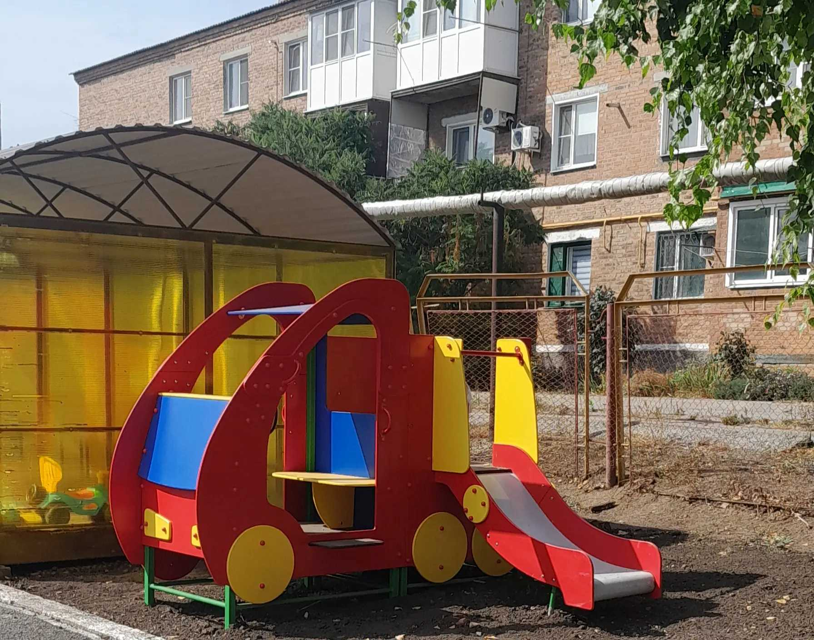
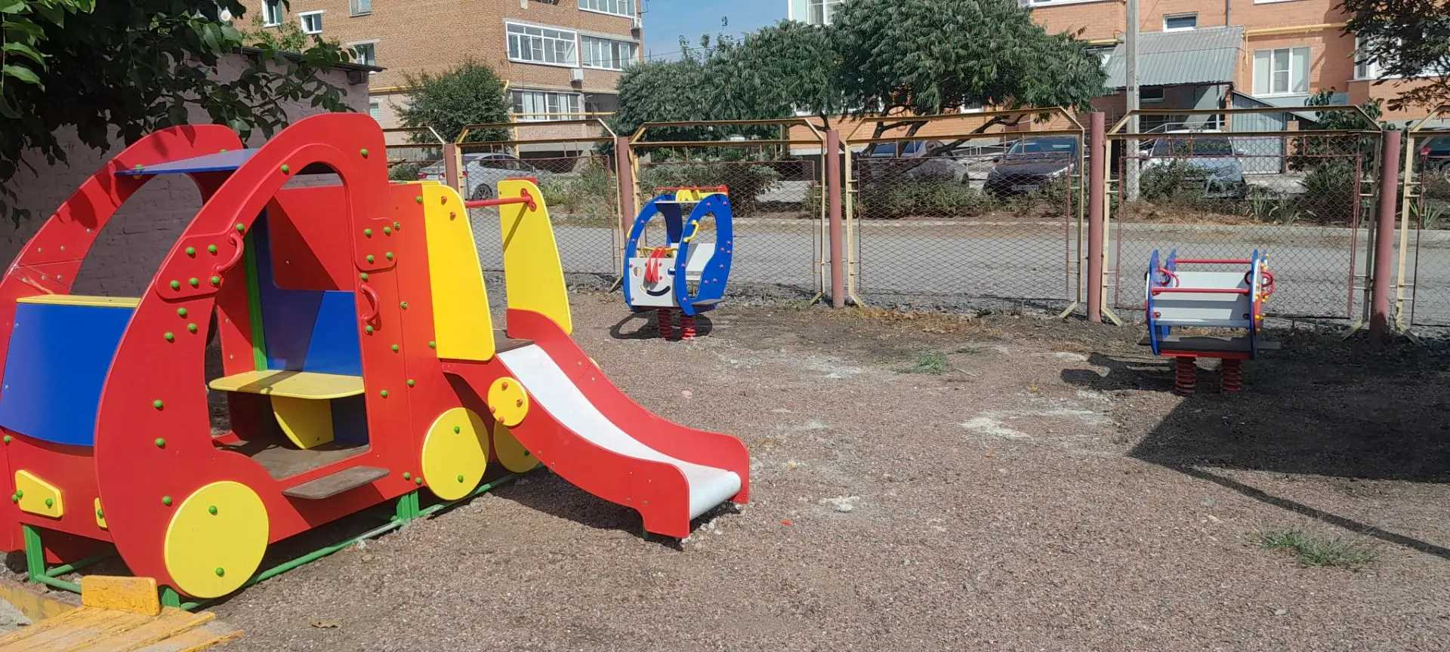
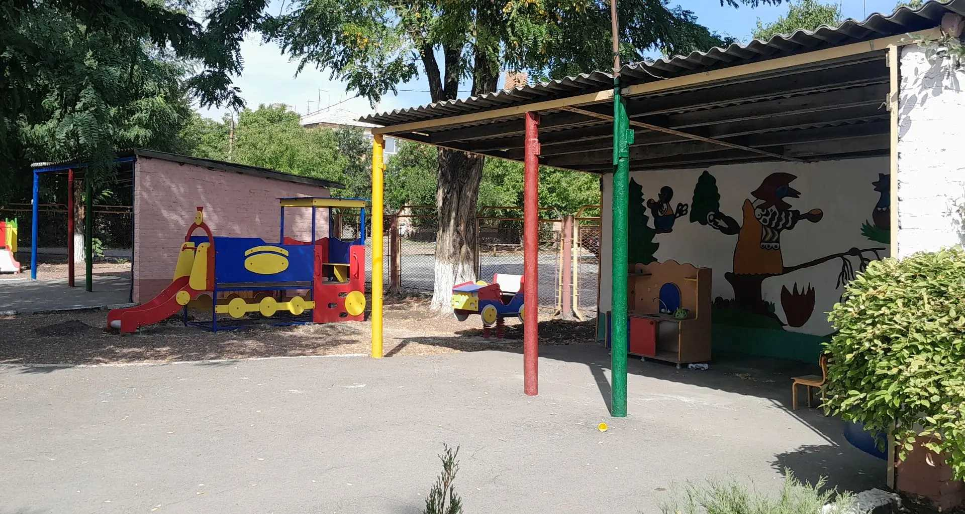
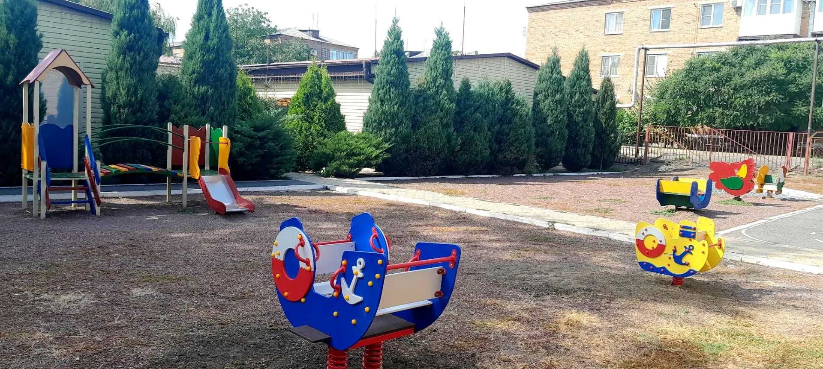
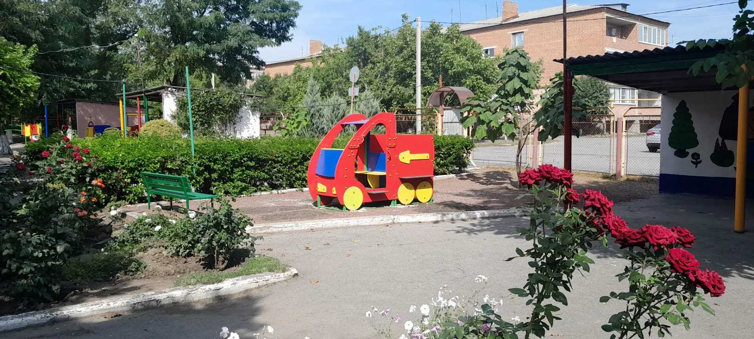
Предметно-пространственная среда
территории ДОУ

Slide 7

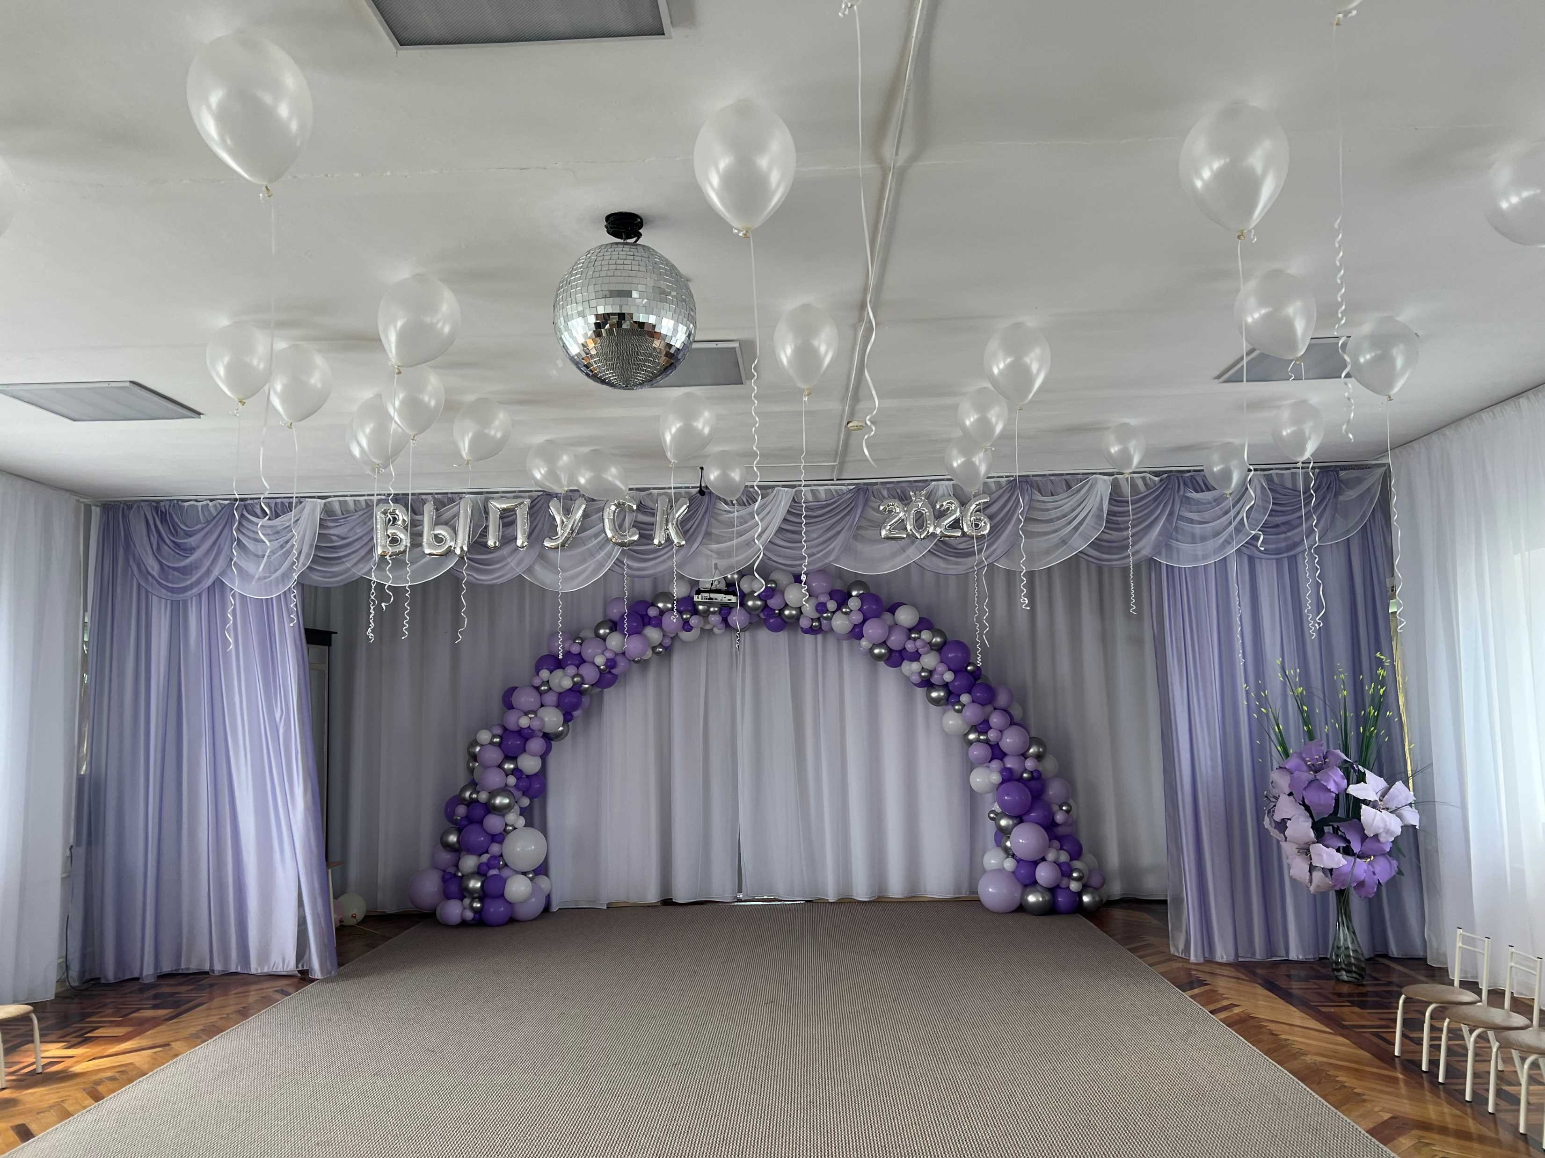
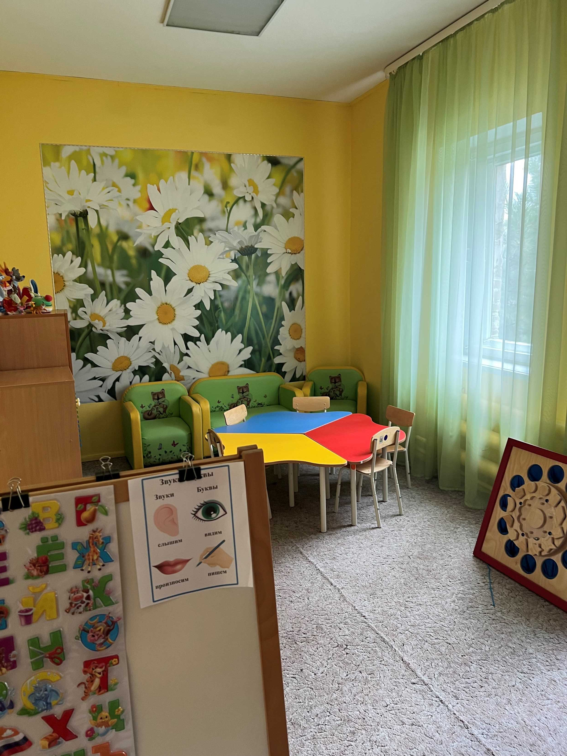
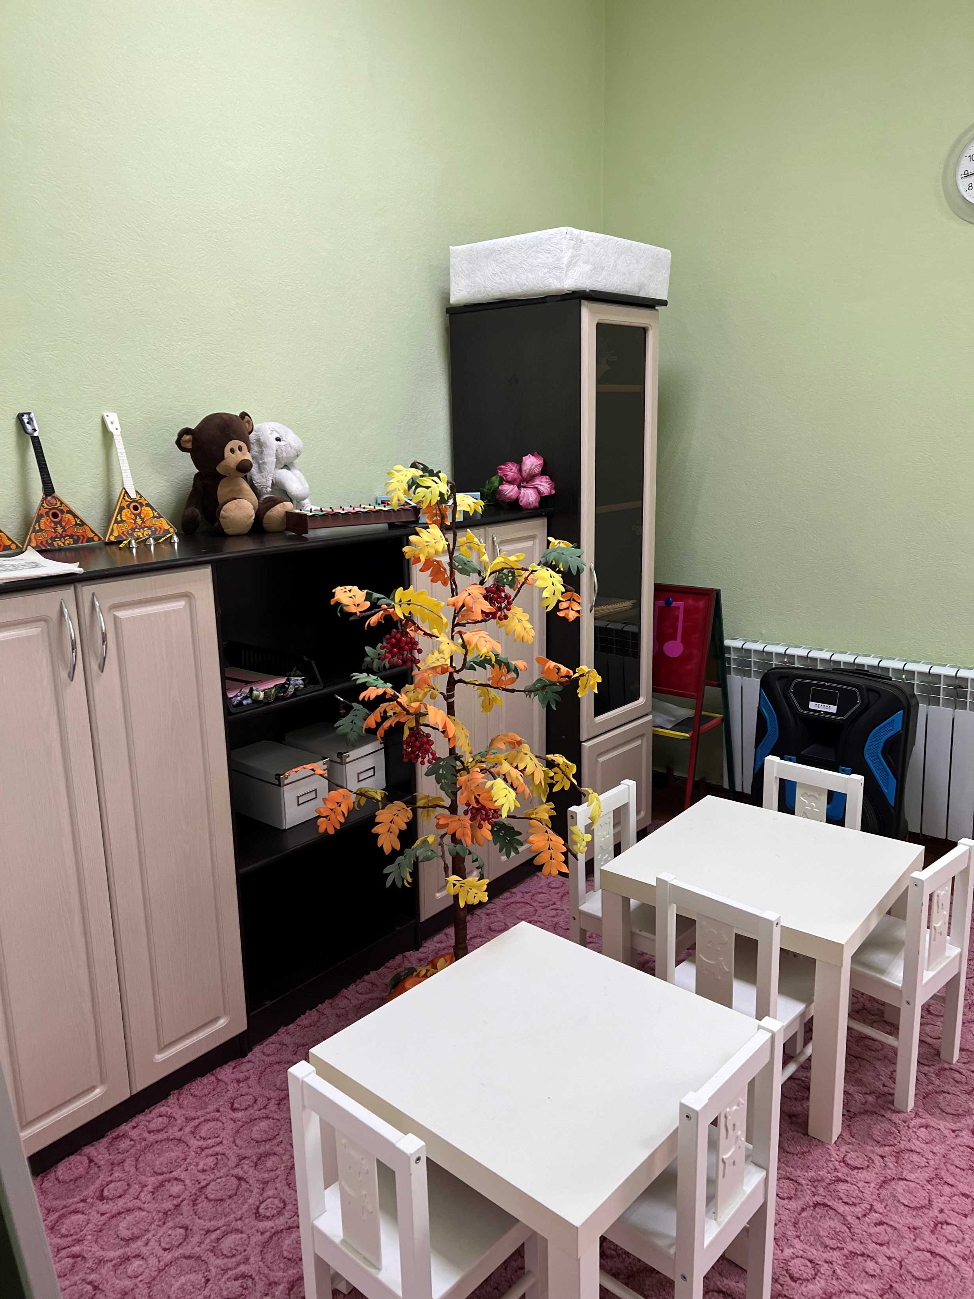
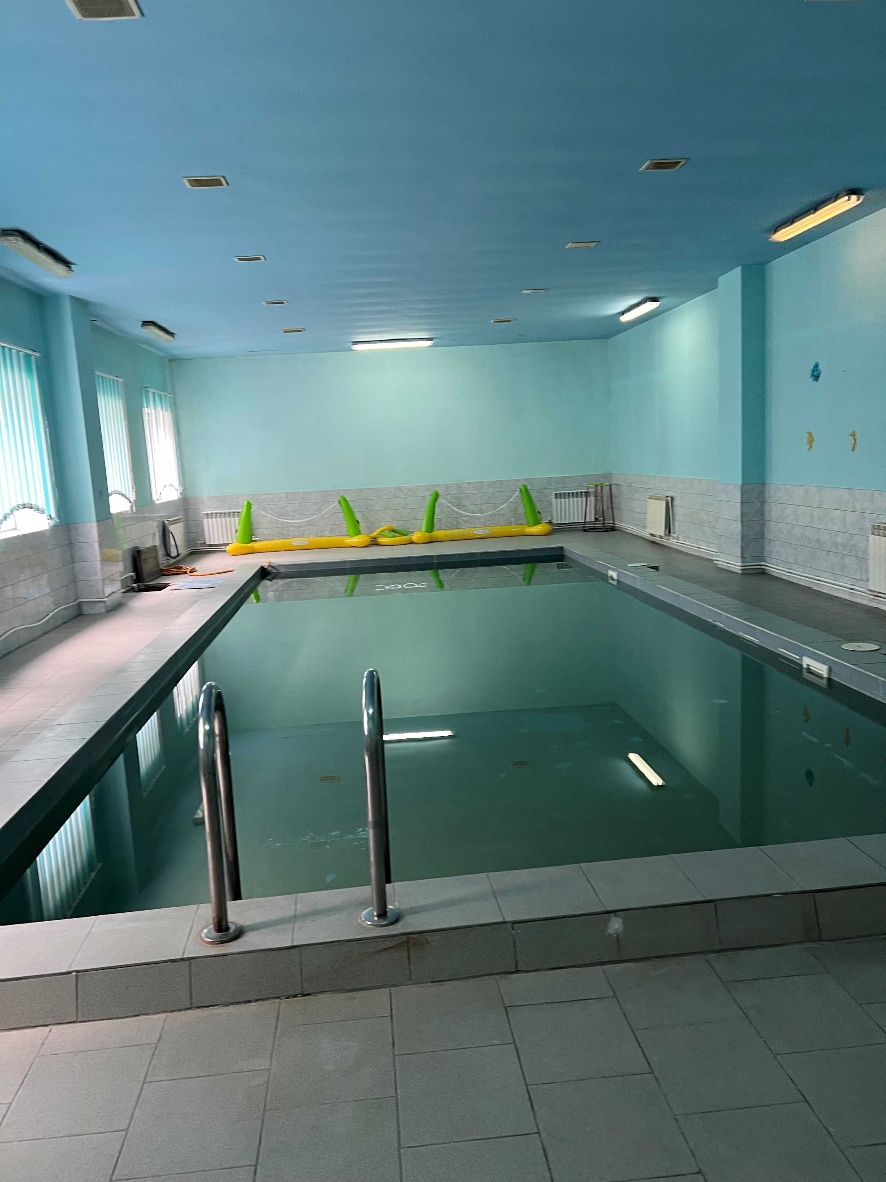
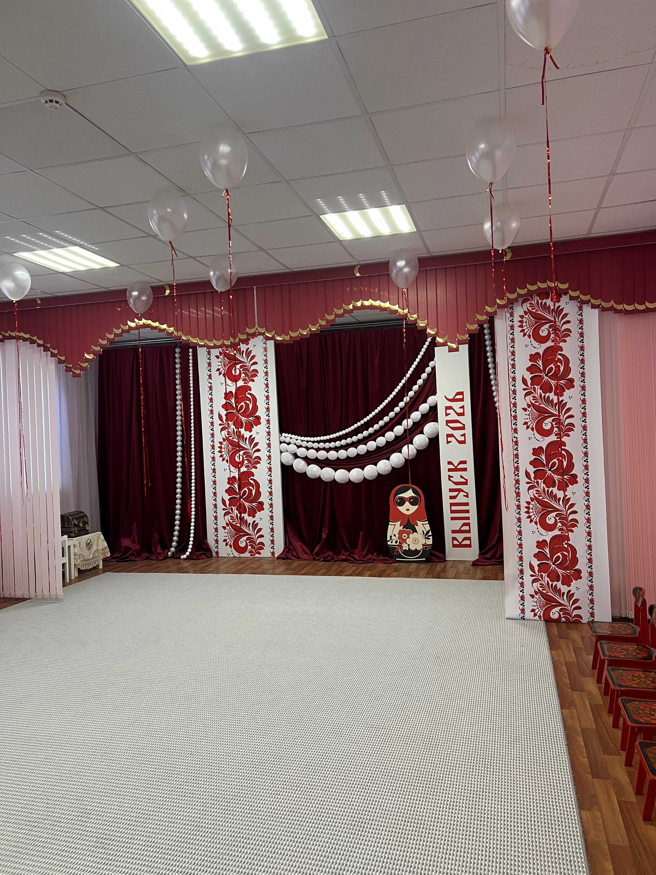
Развивающая предметно-пространственная среда

Slide 8
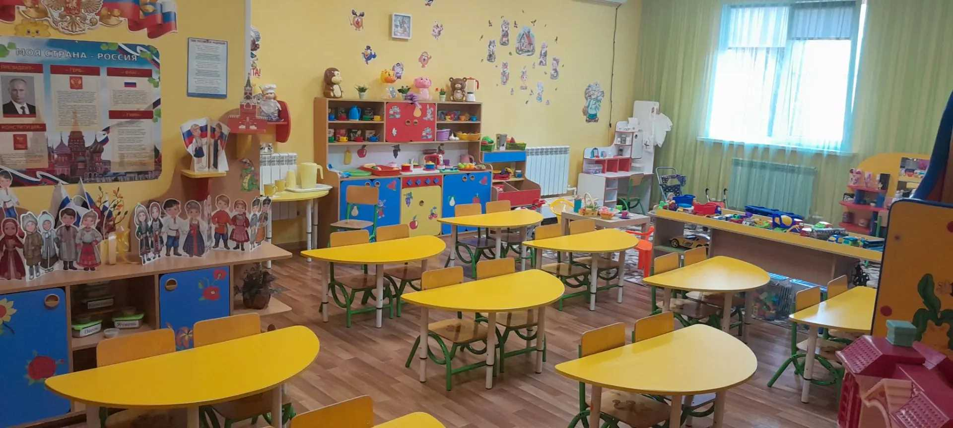
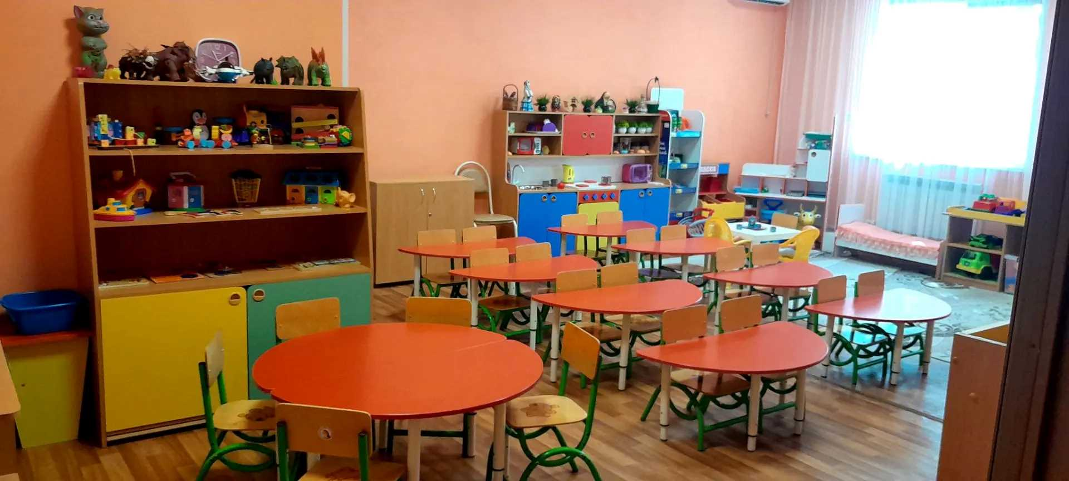
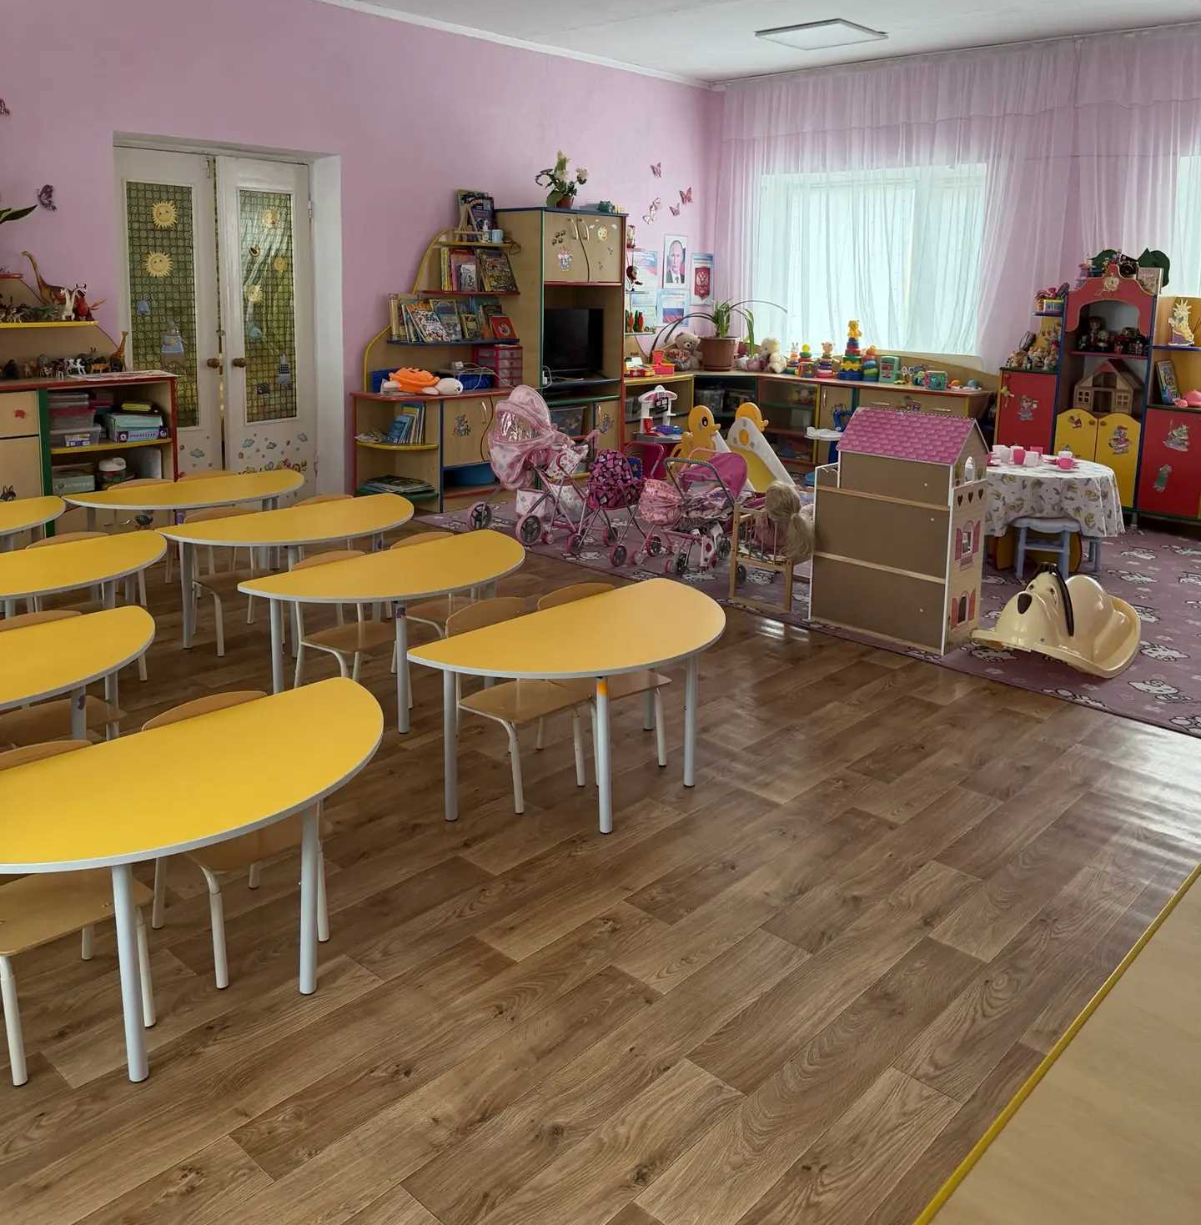
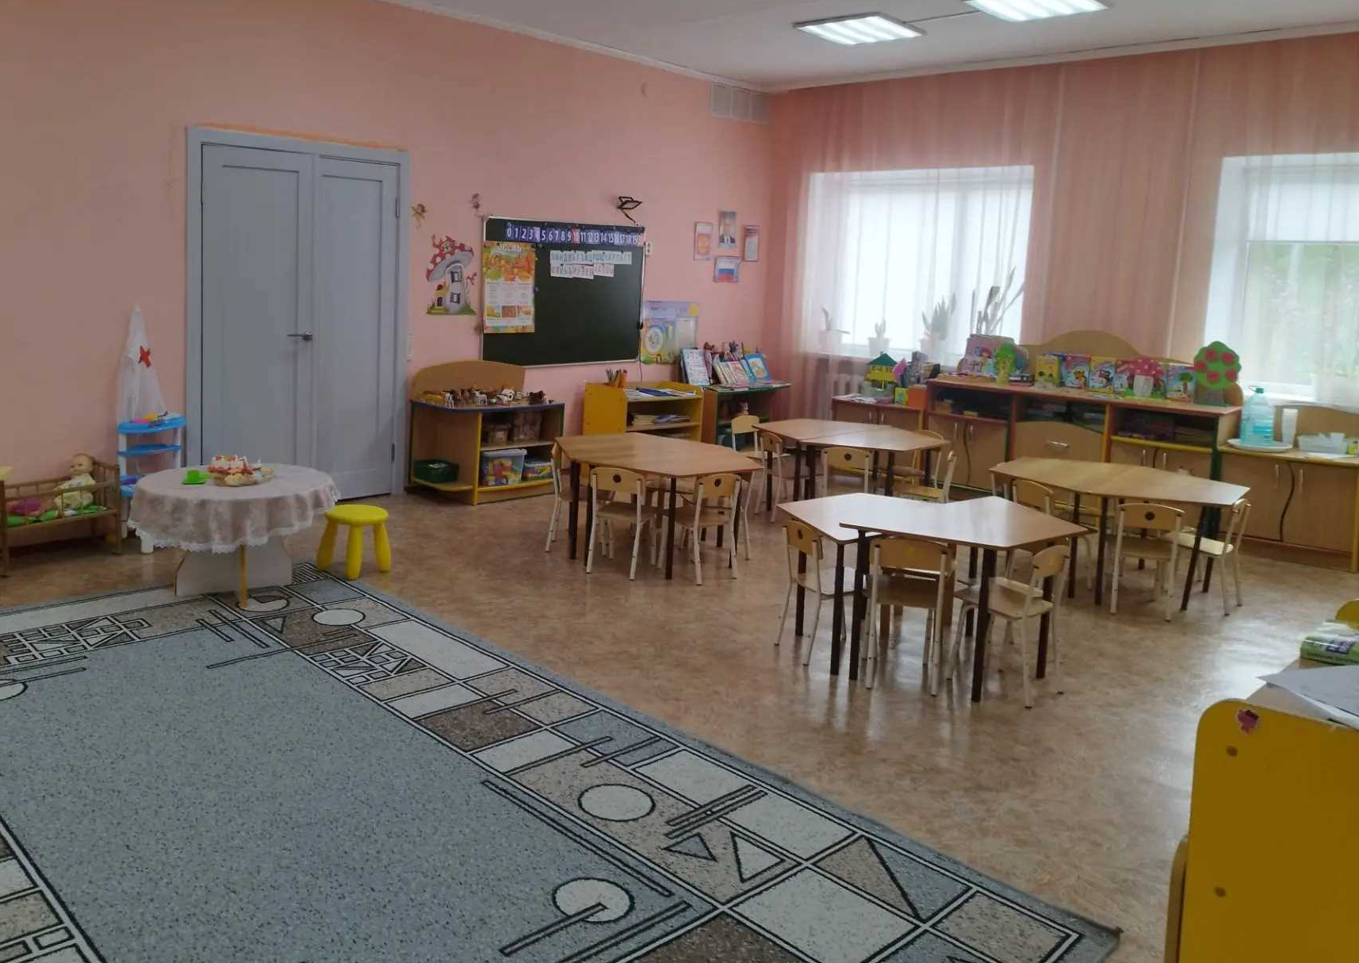
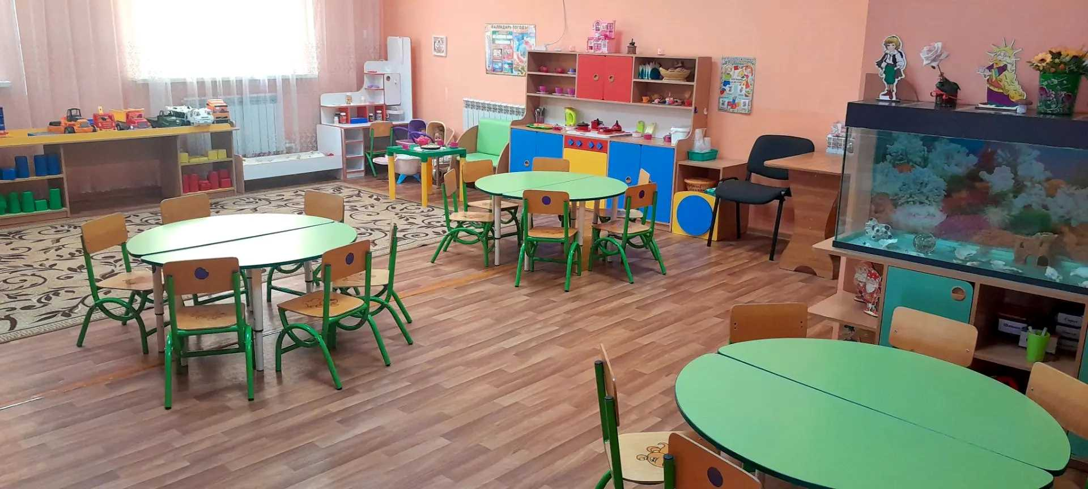
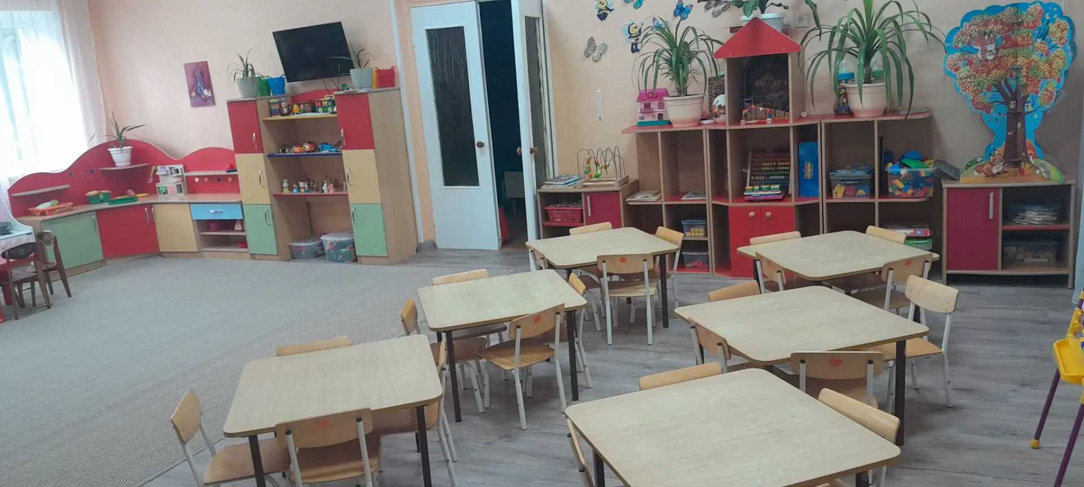

Slide 9

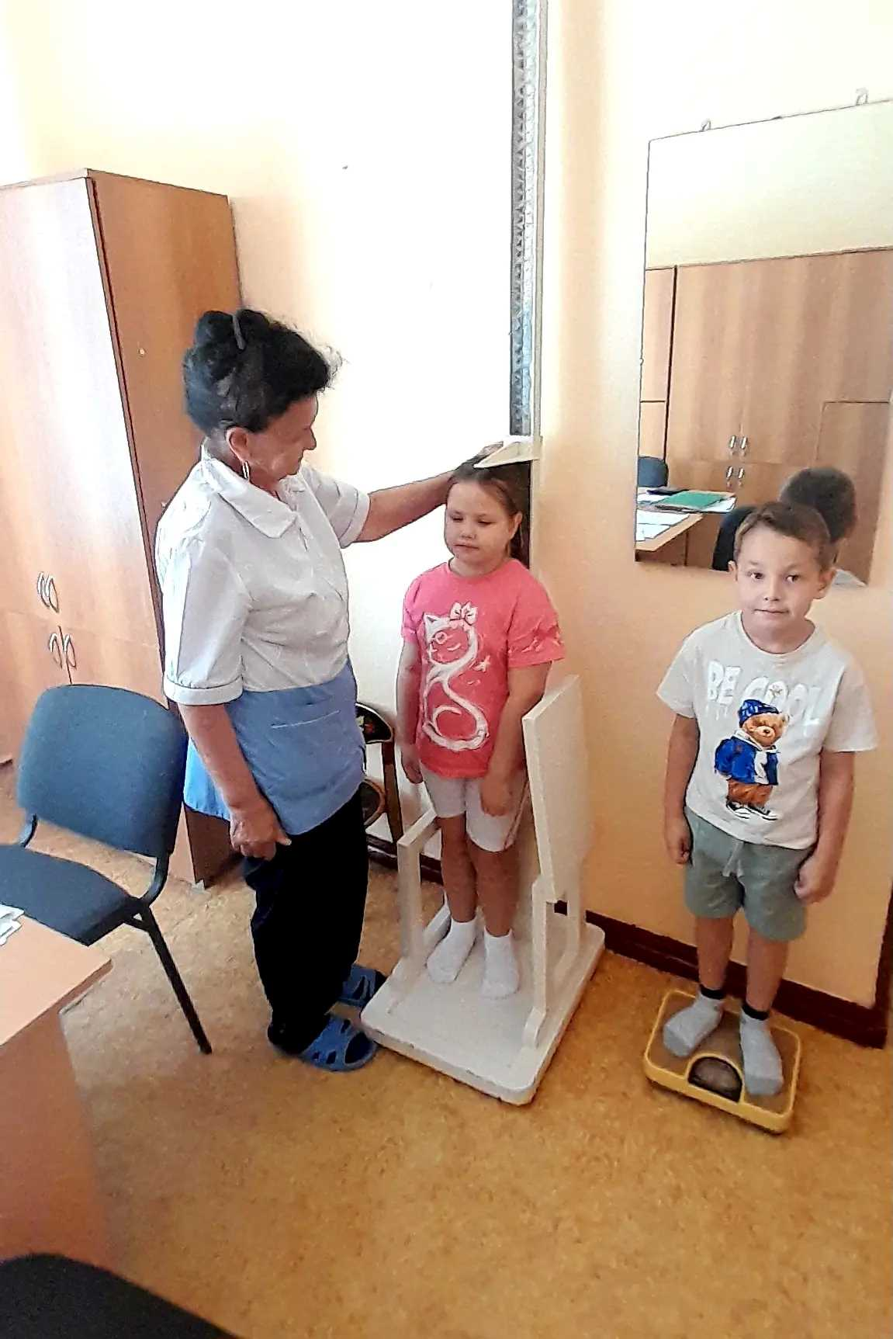
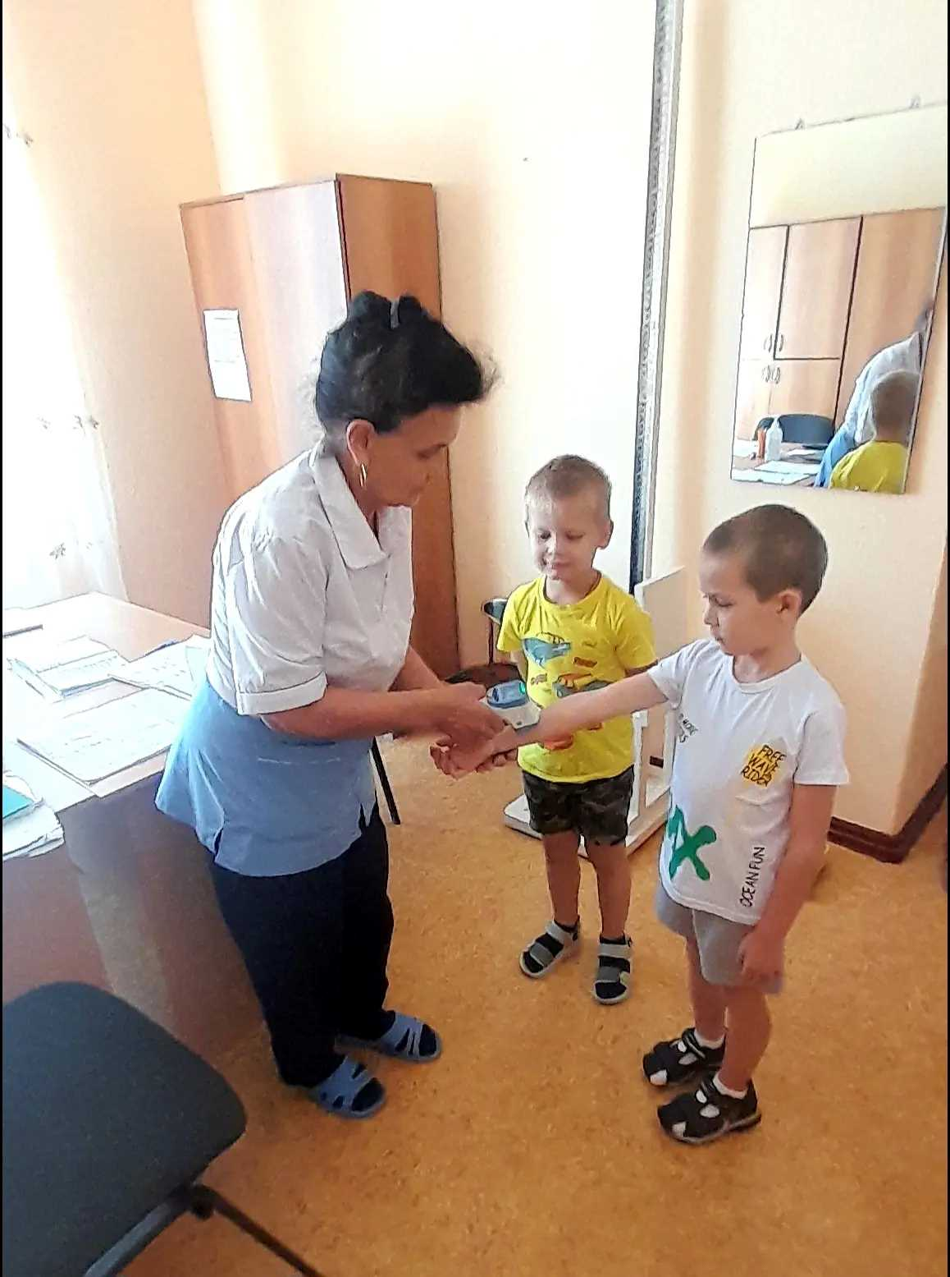
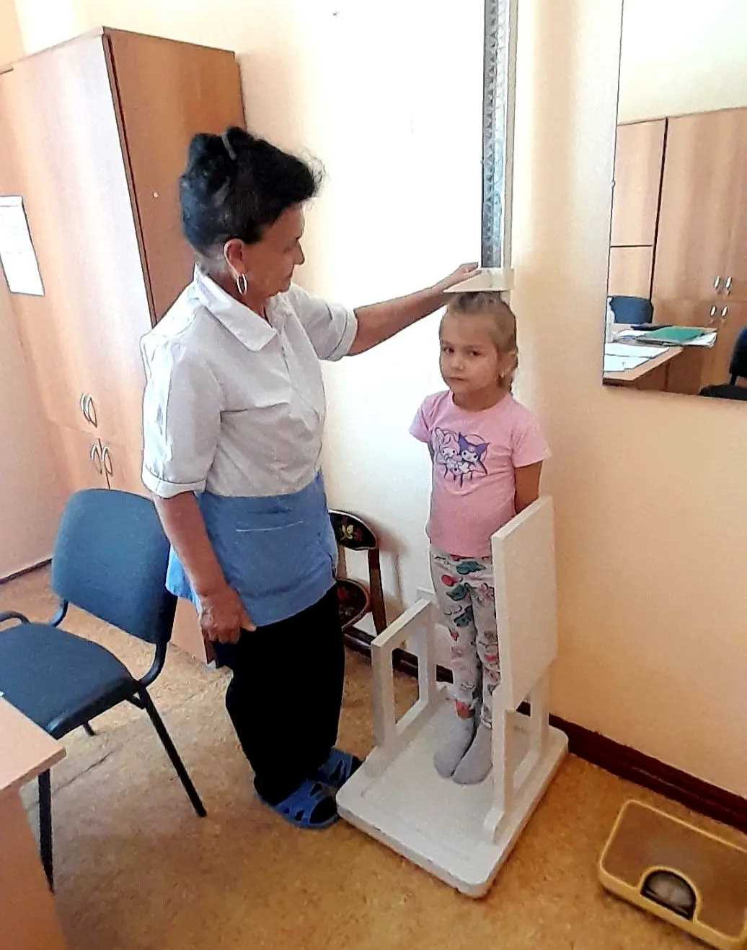
Содержание образовательной
деятельности
Медико‑профилактическое сопровождение

Slide 10
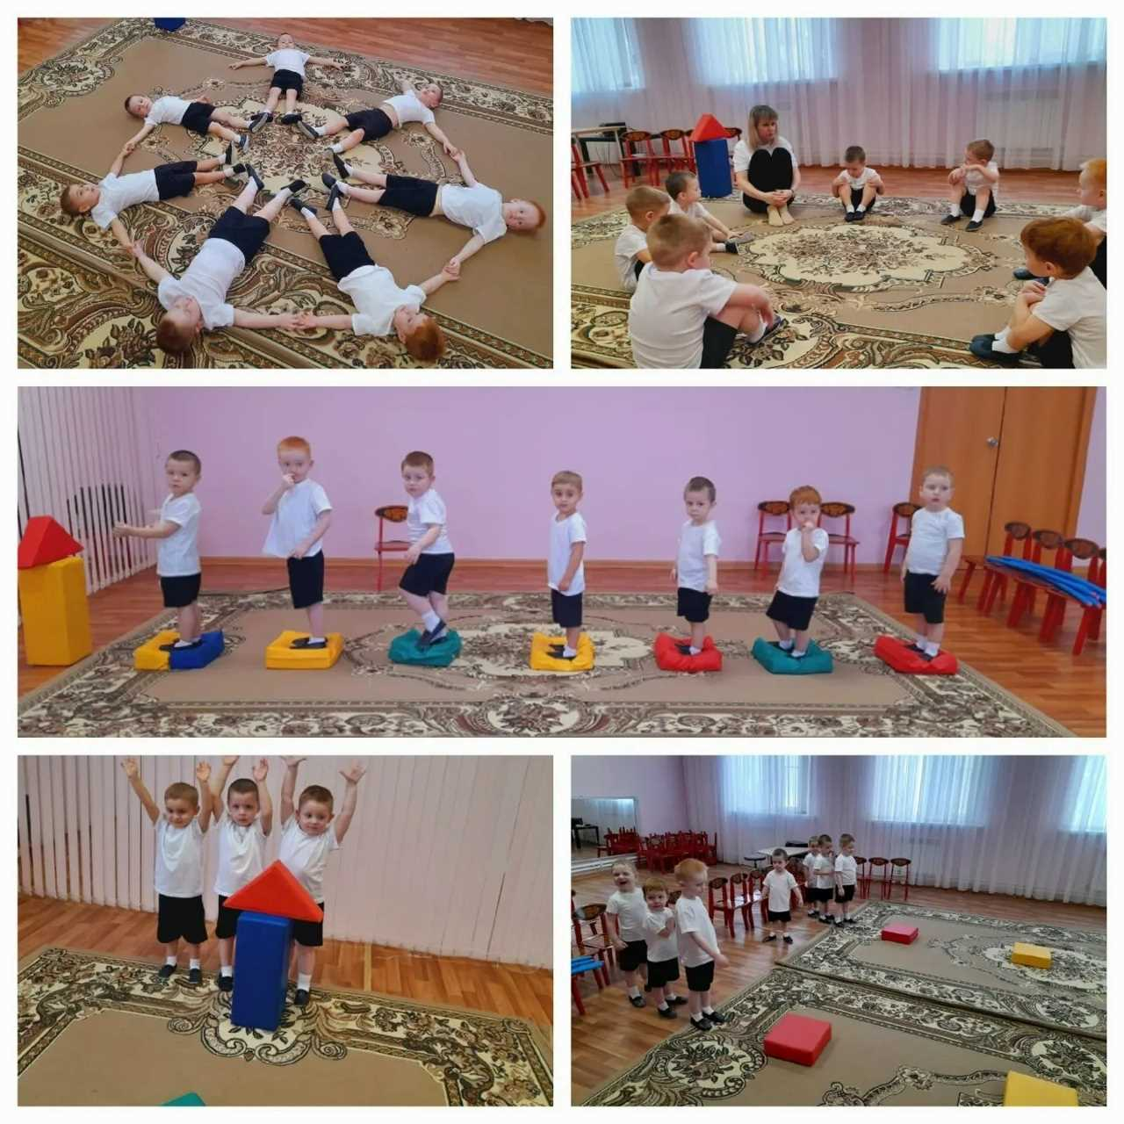
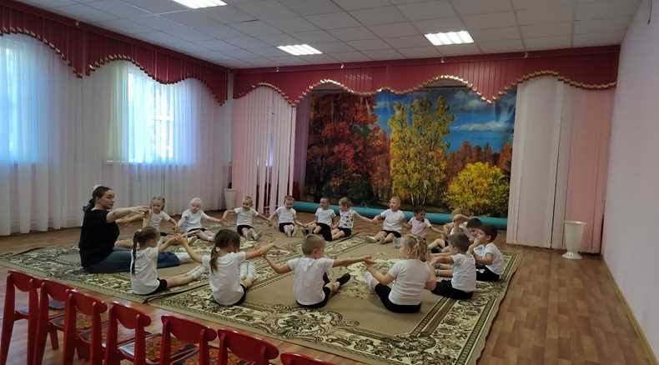
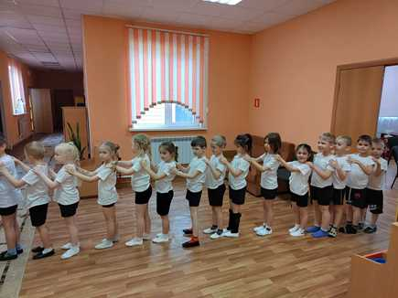
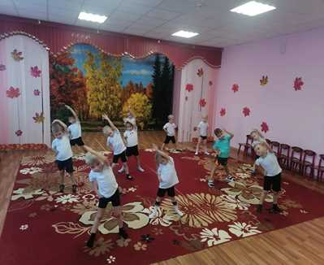
Физкультурно‑оздоровительная работа

Slide 11
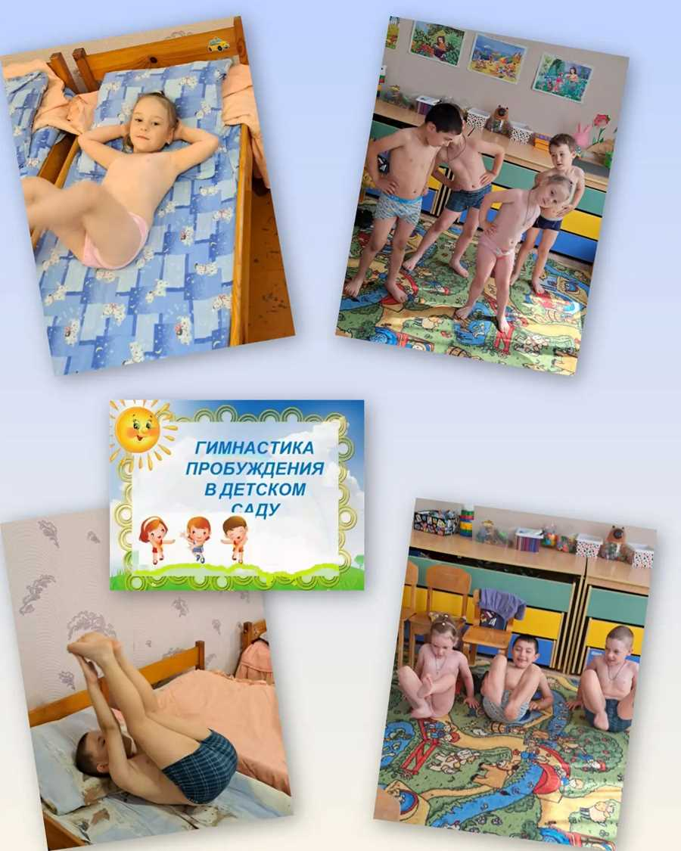
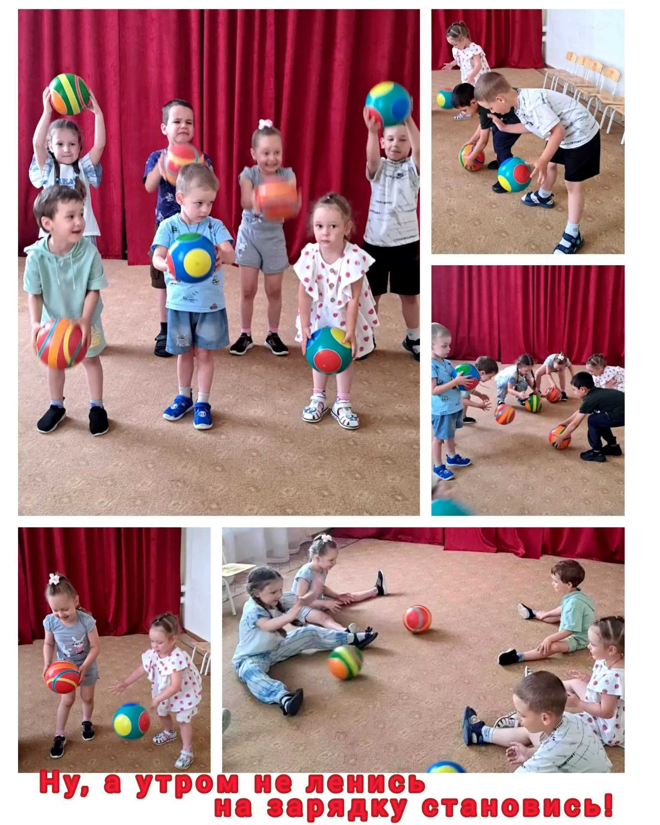

Slide 12
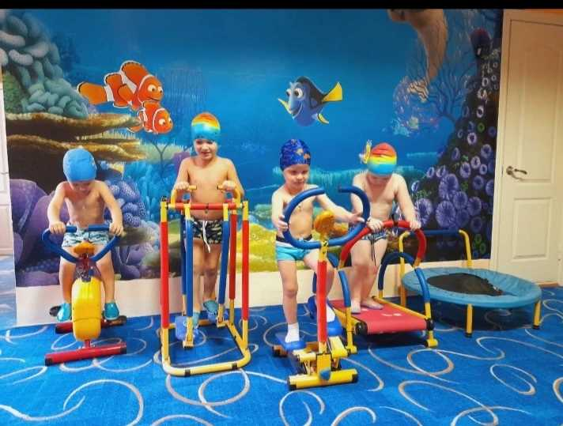
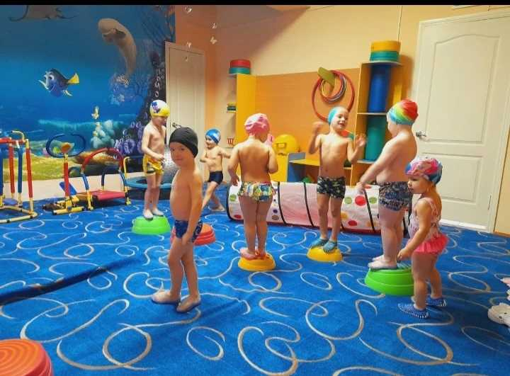
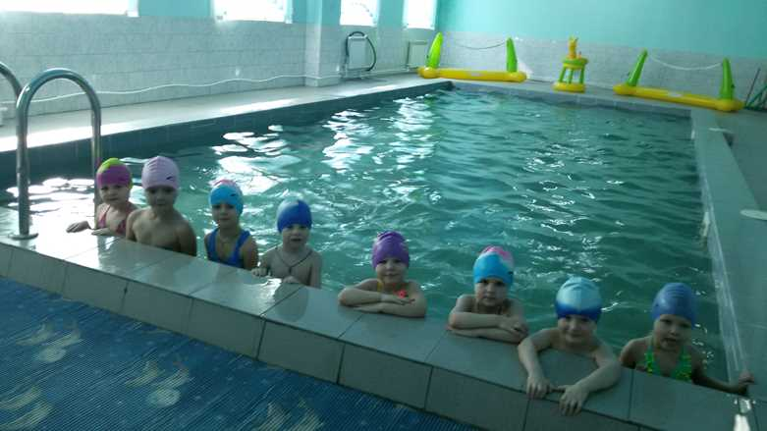
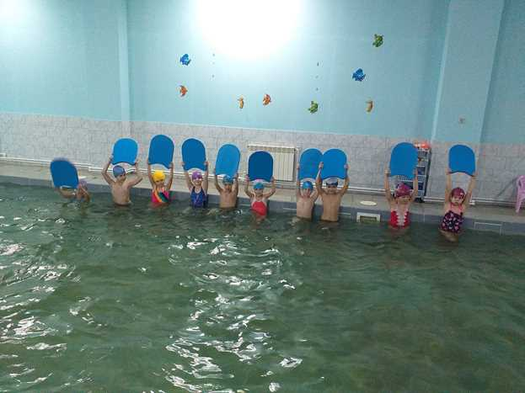
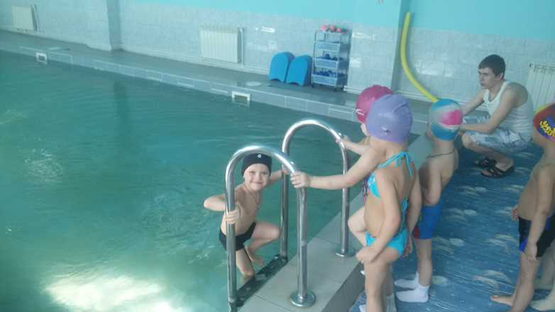
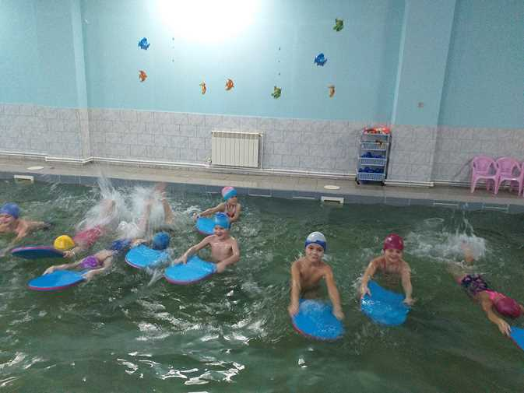
Занятие в бассейне

Slide 13
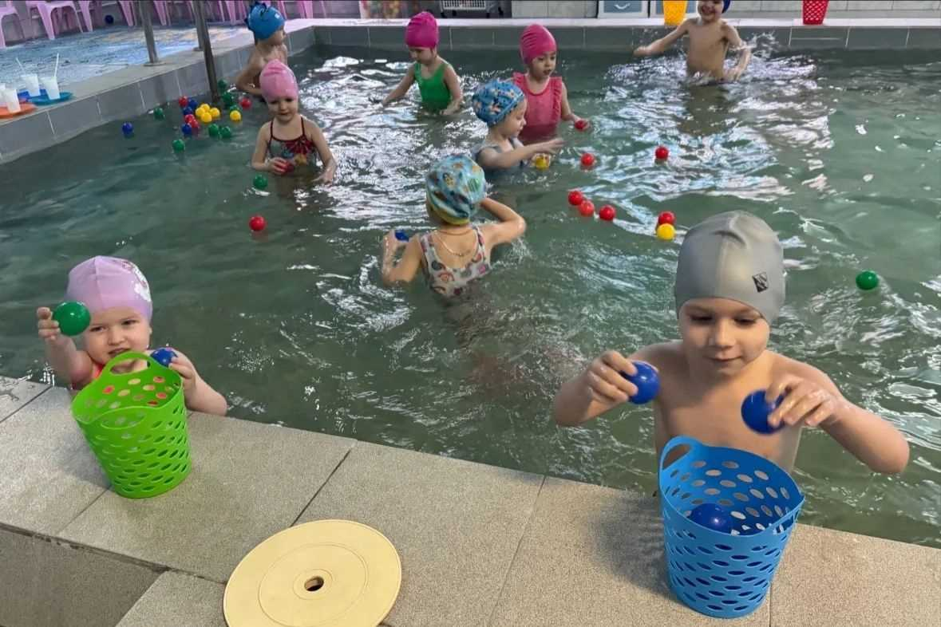
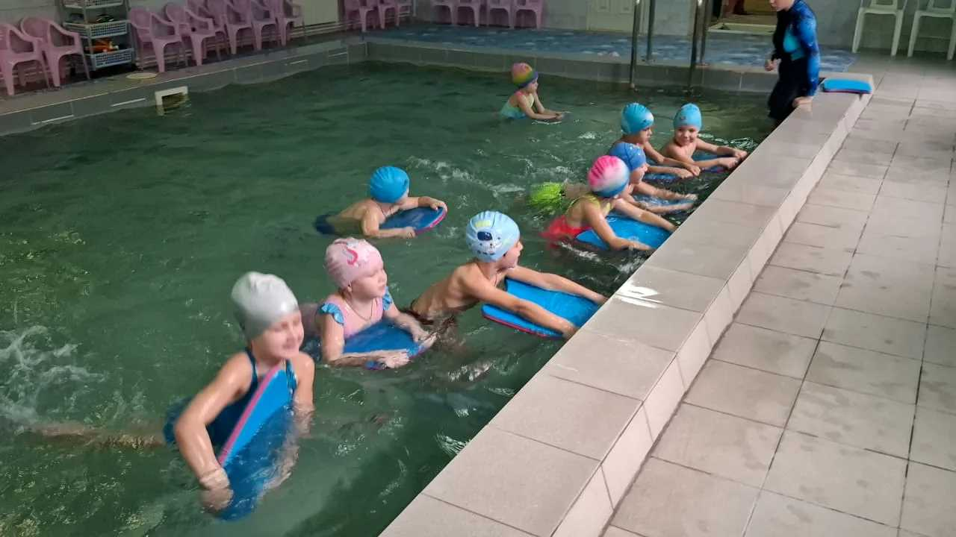
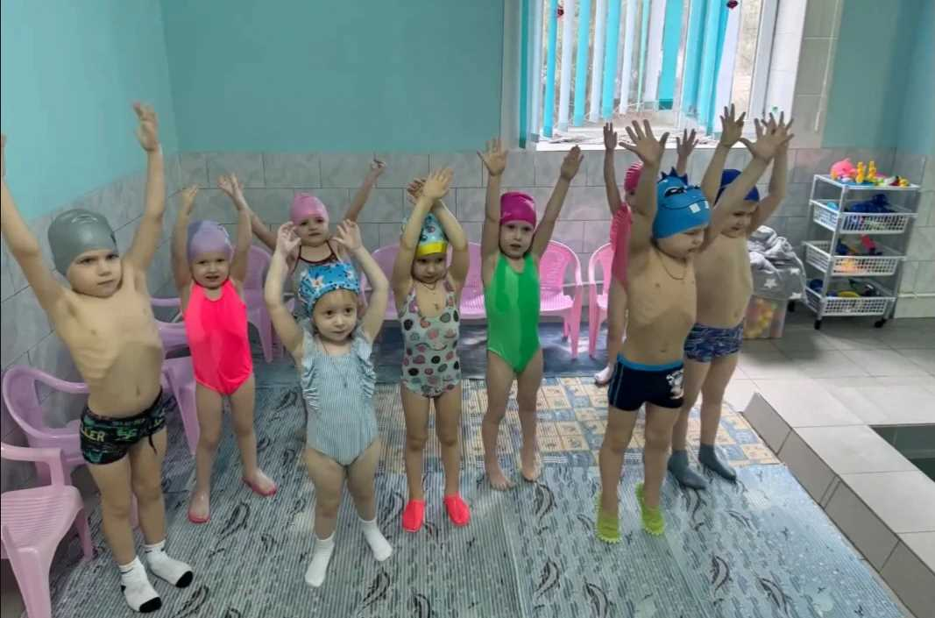
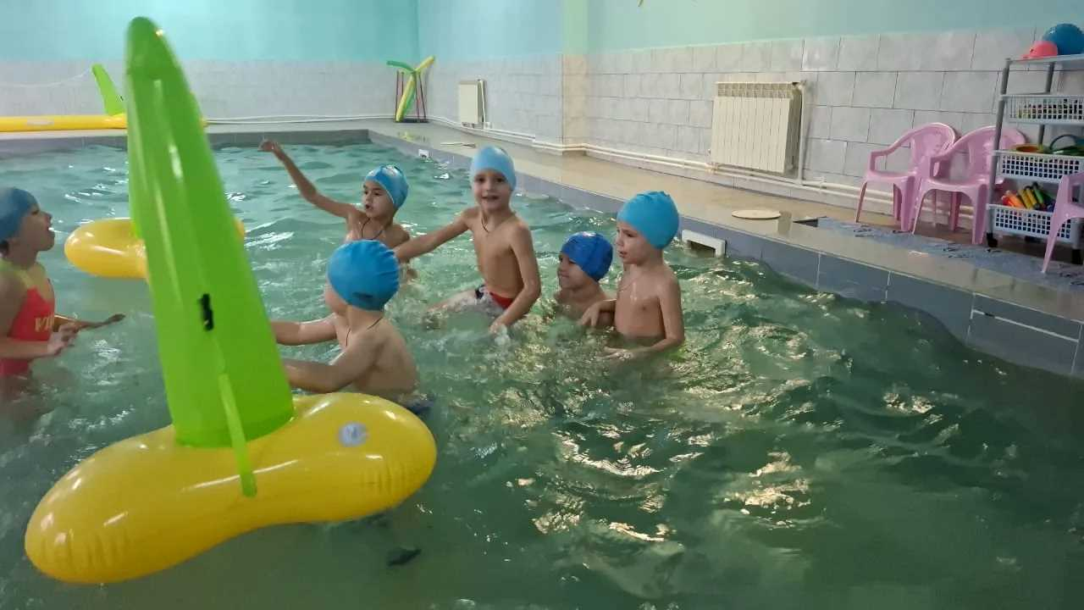
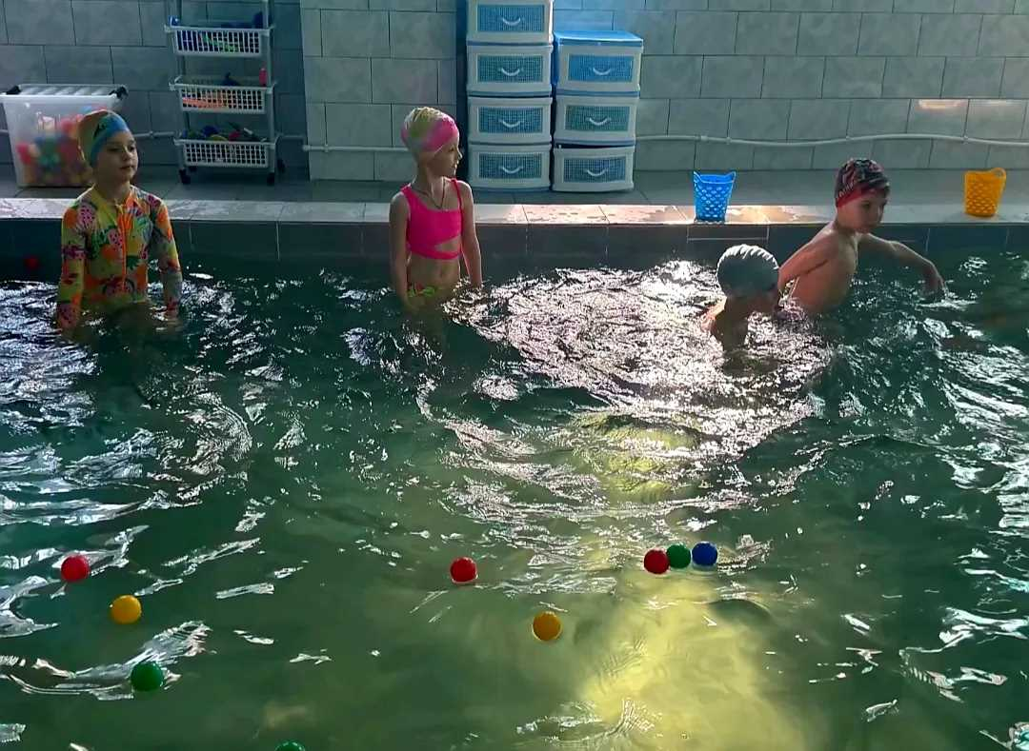

Slide 14
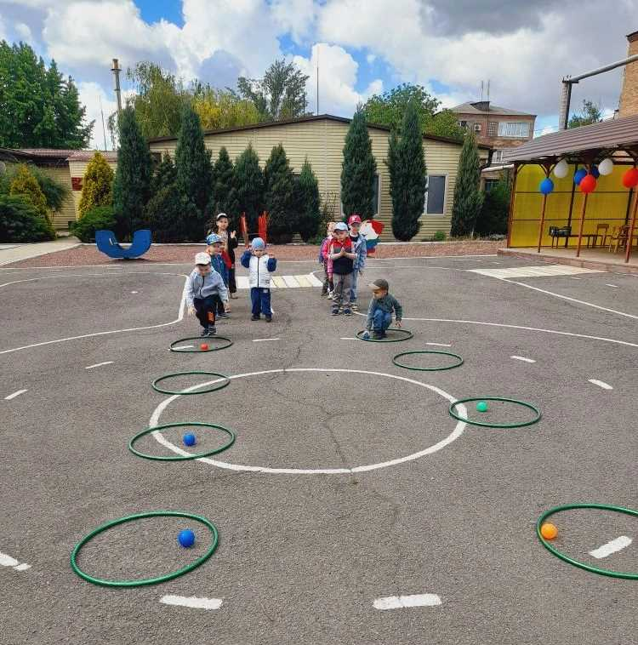
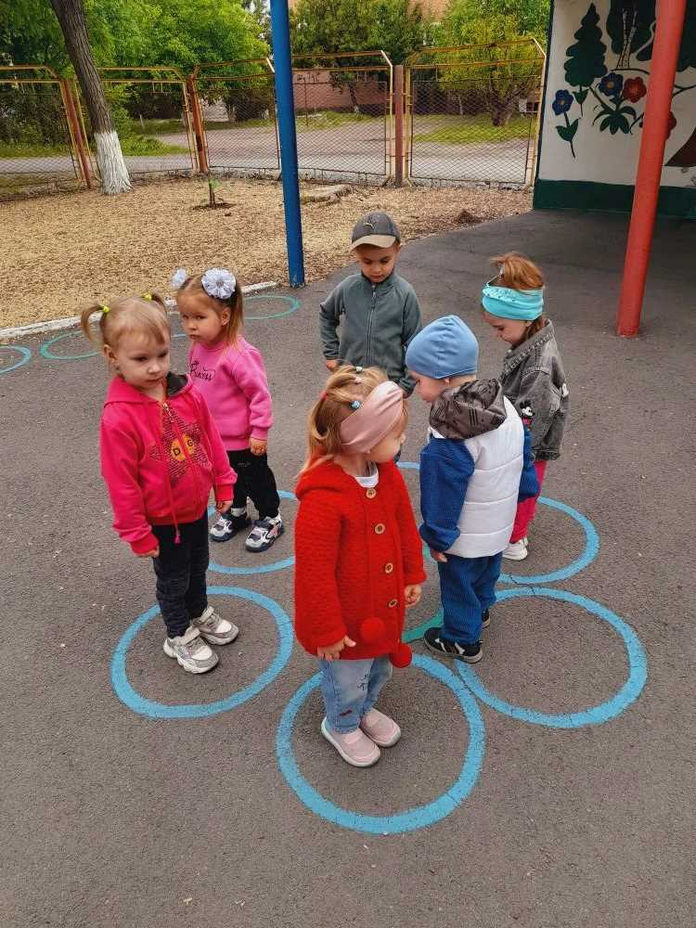
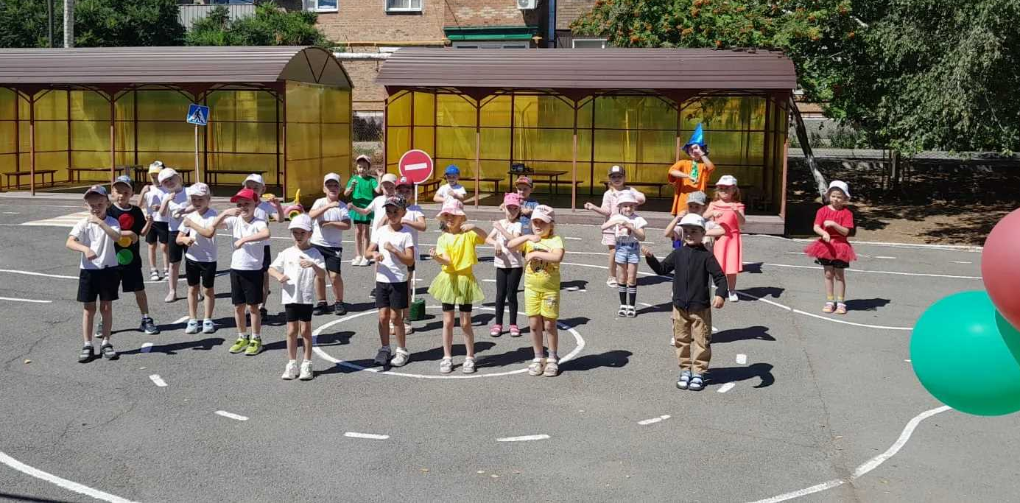
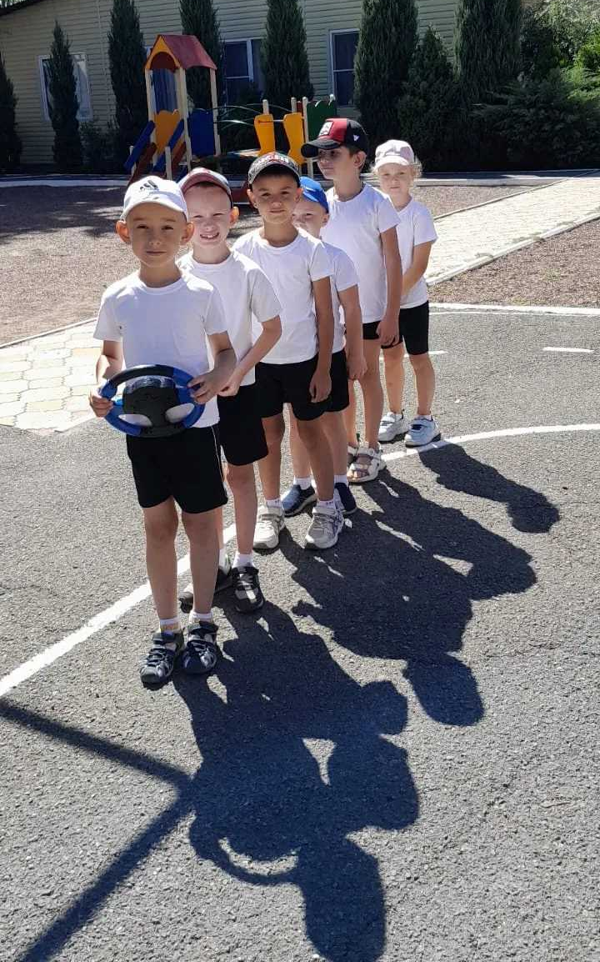
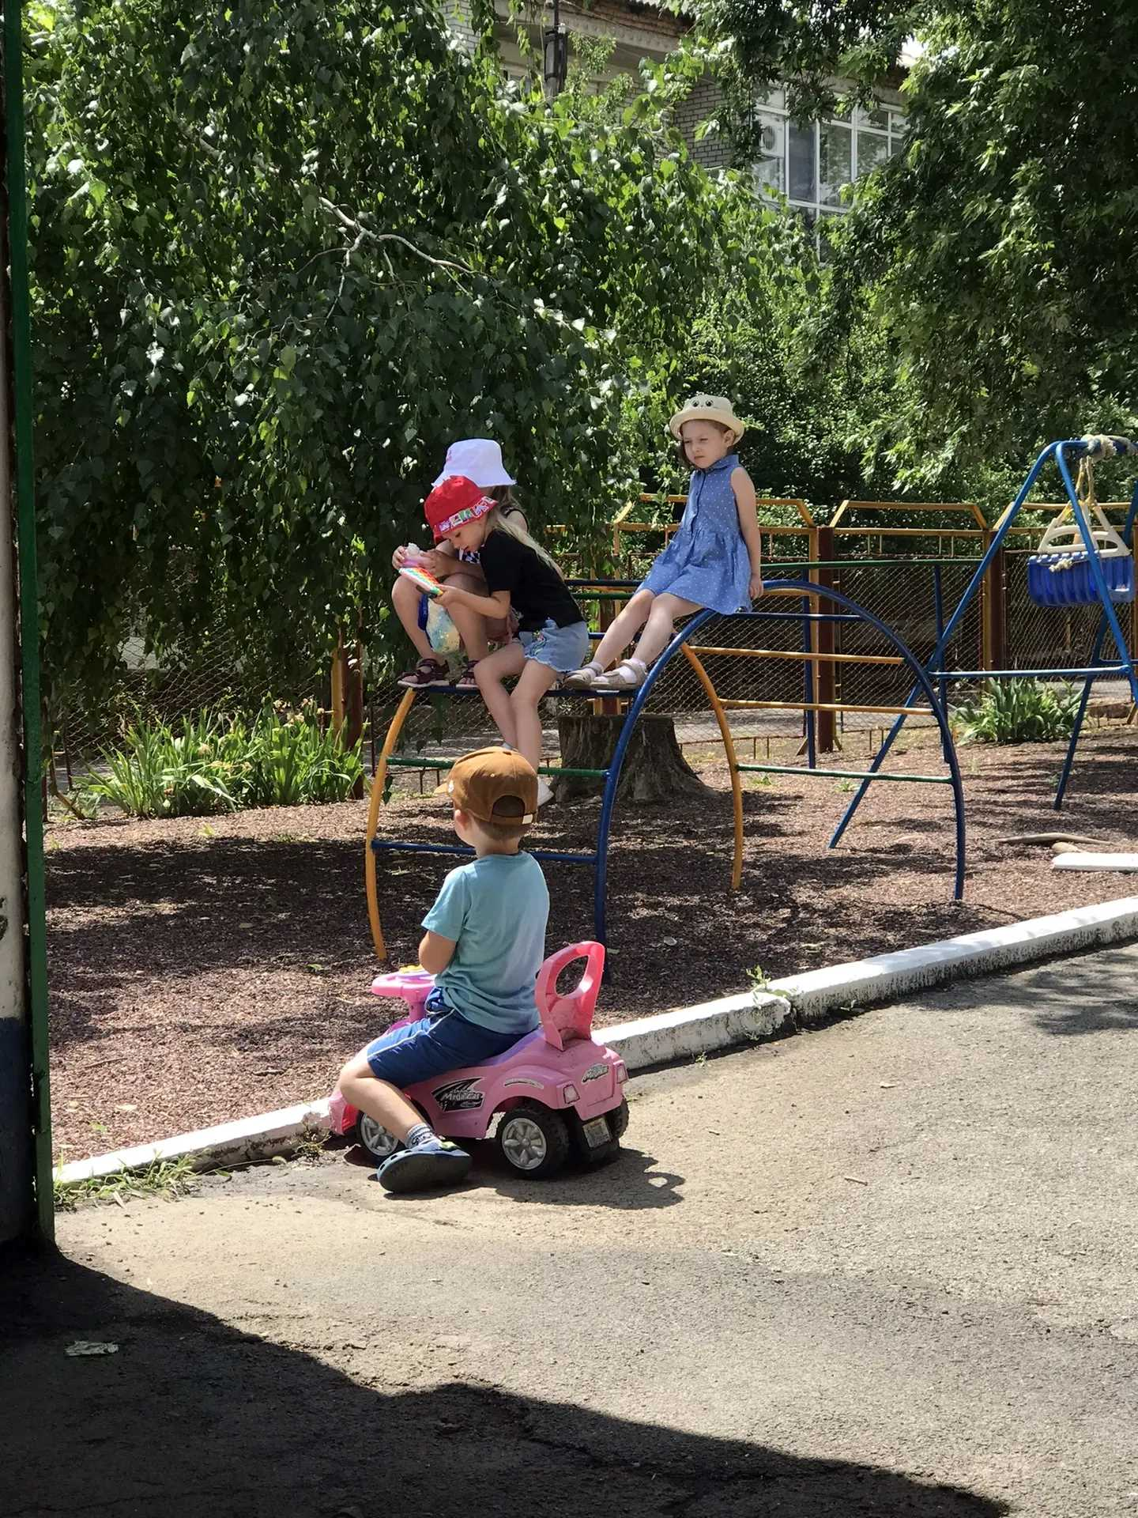
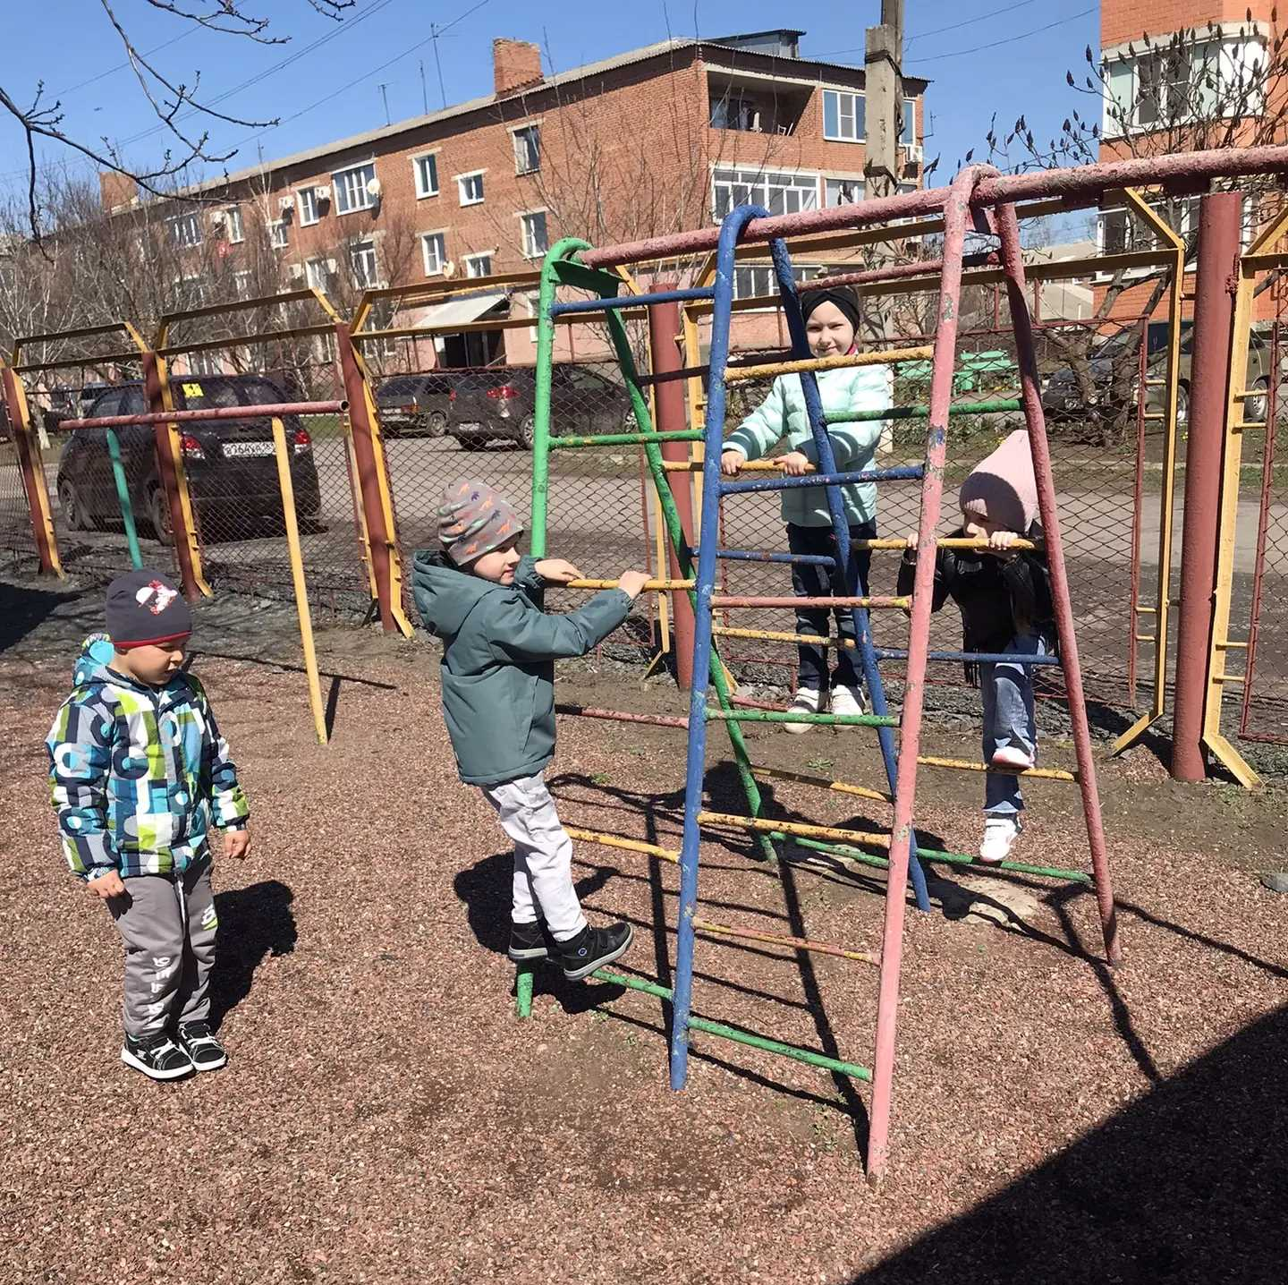
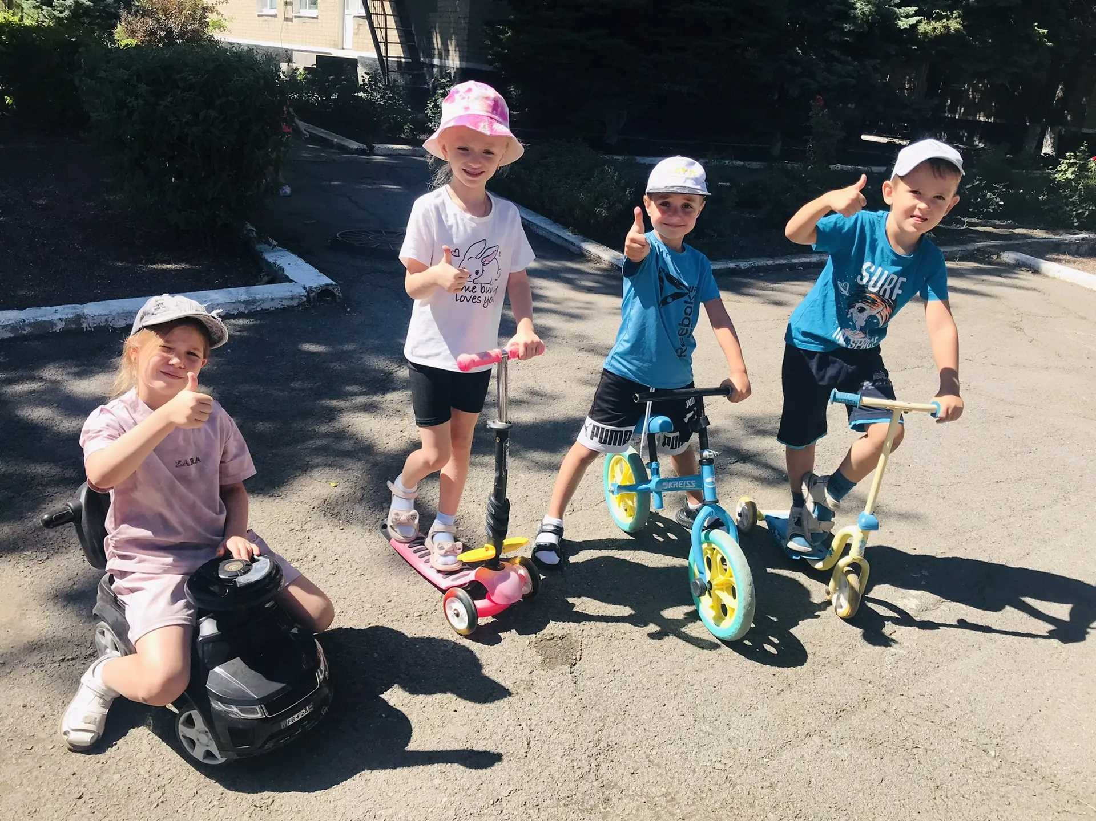
Подвижные игры на прогулке

Slide 15
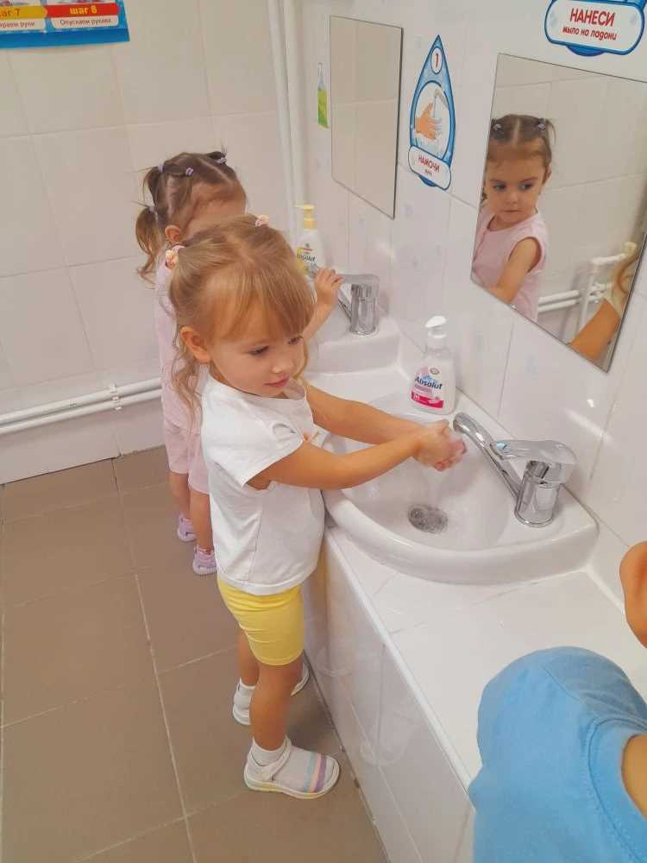
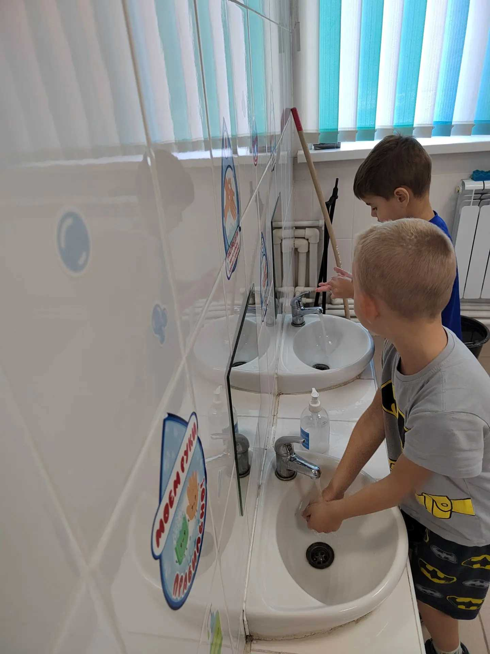
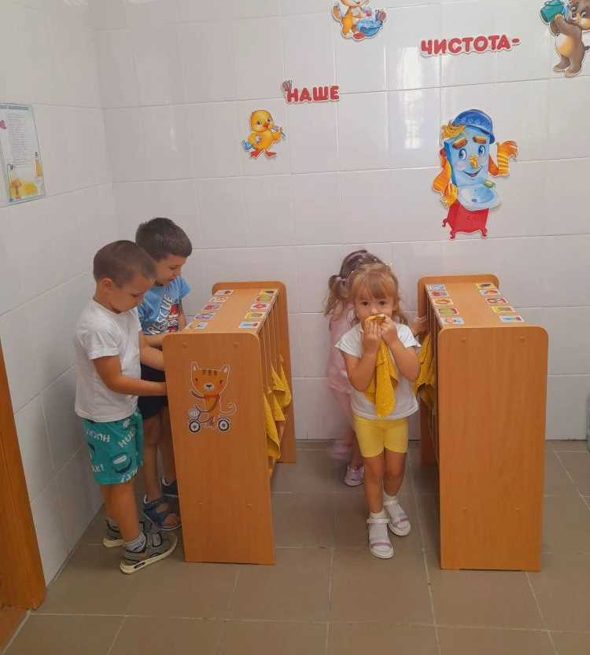
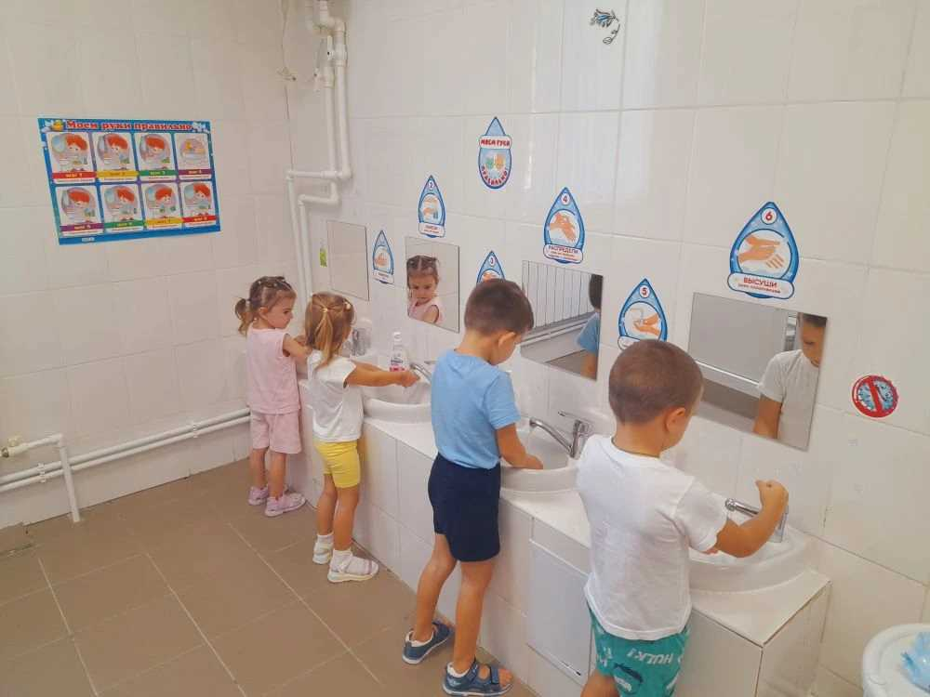
Культурно‑гигиенические навыки

Slide 16
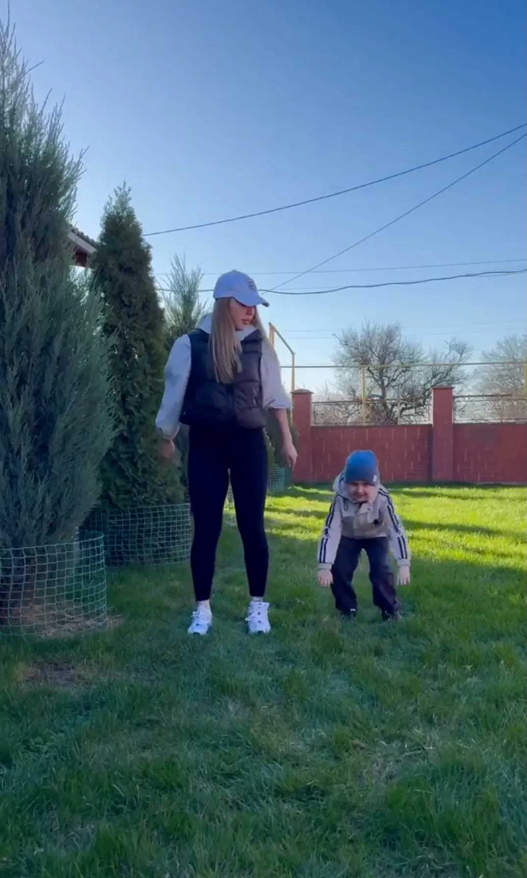





Взаимодействие с семьёй
«Всемирный день здоровья»

Slide 17









«Мама, папа, я - спортивная семья»

Slide 18







Воспитательно- образовательная
деятельность

Slide 19





Slide 20






Профессиональные достижения

Slide 21






Профессиональные достижения

Slide 22





Достижения воспитанников

Slide 23







